Slide 1
Havets Miljøtilstand, stressfaktorer, fremtid og forvaltning .

Slide 2
Hovedbudskaber: 1. Havmiljøet
Havmiljøet er en ressource og et fundament for jobskabelse og økonomi inden for erhvervs-, samfunds- og miljømæssige forhold i og på havet.

Slide 3
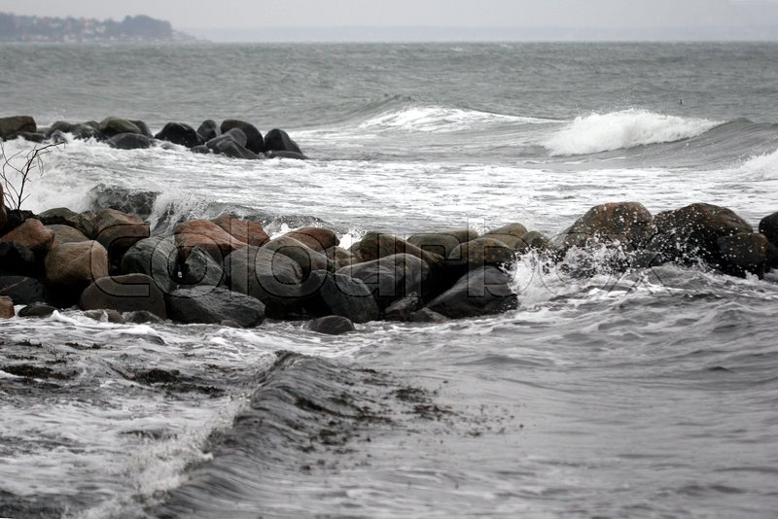
Fremtidig udnyttelse af havet
Havet er EU´s største vækstmarked
i de kommende årtier
Kodeordet er bæredygtig ressource-
udnyttelse
Gælder EU´s visioner i Danmark?
Colourbox

Slide 4
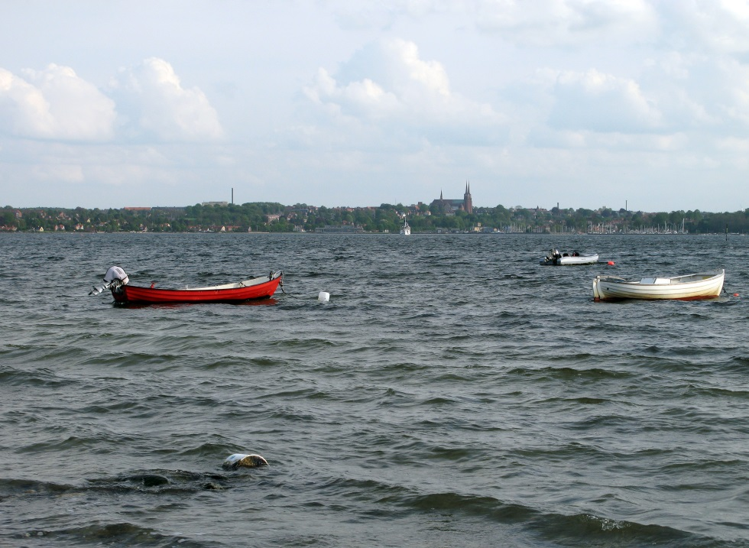
Nej, EU’s visioner gælder ikke for de danske farvande – primært grundet
de hydrografiske forhold, det intensive landbrug, samspil mellem land og
hav, og fiskeri.
Men der er fortsat gode muligheder for at etablere en bæredygtig udvikling
af erhvervs-, samfundsaktiviteter og miljøforhold i de danske farvande.
Det fordrer dog, at der bliver udarbejdet de nødvendige havplaner for
Danmark og for de mange regionale og lokale kystområder.

Slide 5
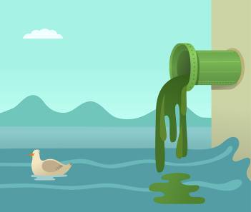
Vandrammedirektivet
Overfladevand skal opnå god økologisk tilstand i 2015, hvilket fortolkes som ”svage ændringer fra uforstyrret tilstand”
Skift fra udledningskrav til miljømål

Slide 6
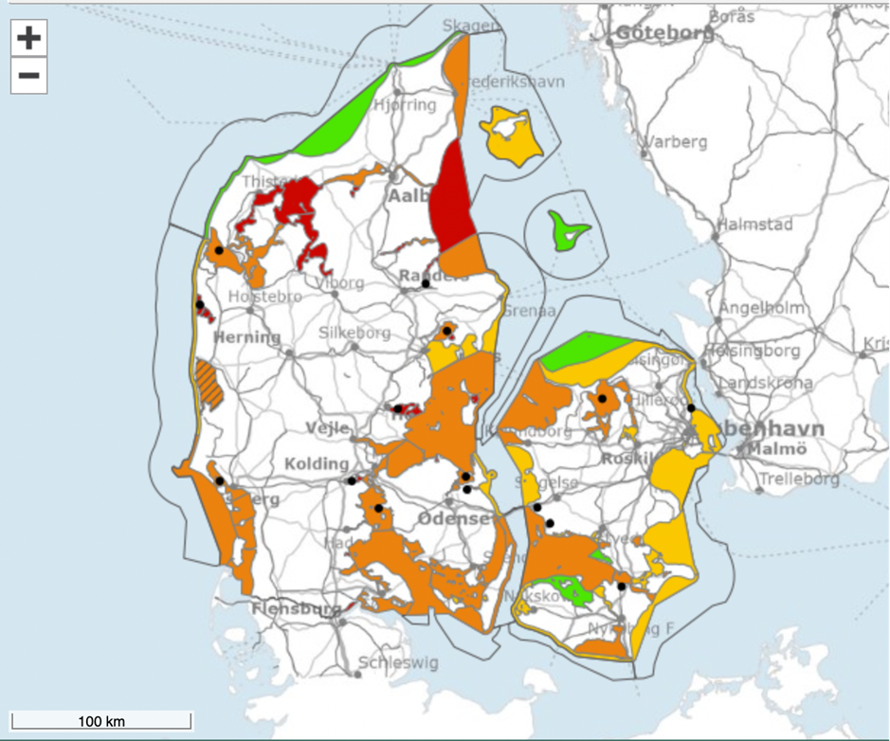
Status for miljøtilstanden i danske vandområder

Slide 7
Stressfaktorer i de danske farvande?
Generelle stressfaktorer: Klimaforandringer, fiskeri, næringsstoffer, miljøfarlige stoffer.
Regionale/lokale stressfaktorer: råstofindvinding, klapning, søtransport, aquakulturer, invasive arter, støj, jagt, energi, rekreation og turisme, mv.

Slide 8
Andre måder at håndtere stressfaktorer
Nogle lande og institutioner (eksempler) anvender en stor mængde stressfaktorer (> 46), som de så rangordner og beregner et kumulativt samlet pres på de marine økosystemer.
Kritikpunkter: Mangel på data særligt når man nedskalerer til lokalområder, rangordning er misvisende og datagrundlaget er nogle steder baseret på spørgeskemaer udsendt til en blandet skare. Produkterne er en række farvede kort, hvor man præsentere de rumlige effekter af de enkelte stressfaktorer samt de kumulative effekter.
Mange af stressfaktorerne kan dårligt forvaltes fx invasive arter (Sortmundet Kutling, Butblæret Sargassotang, Stillehavsøsters, Knivmusling, ”Dræbergopel”.
Hovedbudkaberne fra disse analyser er imidlertid de samme – klima, næringsstoffer, fiskeri og miljøfarlige stoffer.

Slide 9
Klimaeffekter og næringsstoffer
Klimaet påvirker en række forskellige forhold i havet: Vandstand (10-15 cm i de sidste 30 år), mere nedbør og afstrømning, højere temperaturer (1-1,5 grad i de sidste 30 år), saltindhold ændres, pH falder (vandets surhedsgrad), iltsvind og ekstremhændelser stiger (vind og nedbør).
Positive og negative effekter?
Klimaeffekterne forventes at forstærkes i årene fremover,
Mere nedbør giver større afstrømning og større næringsstoftilførsler til havet.

Slide 10

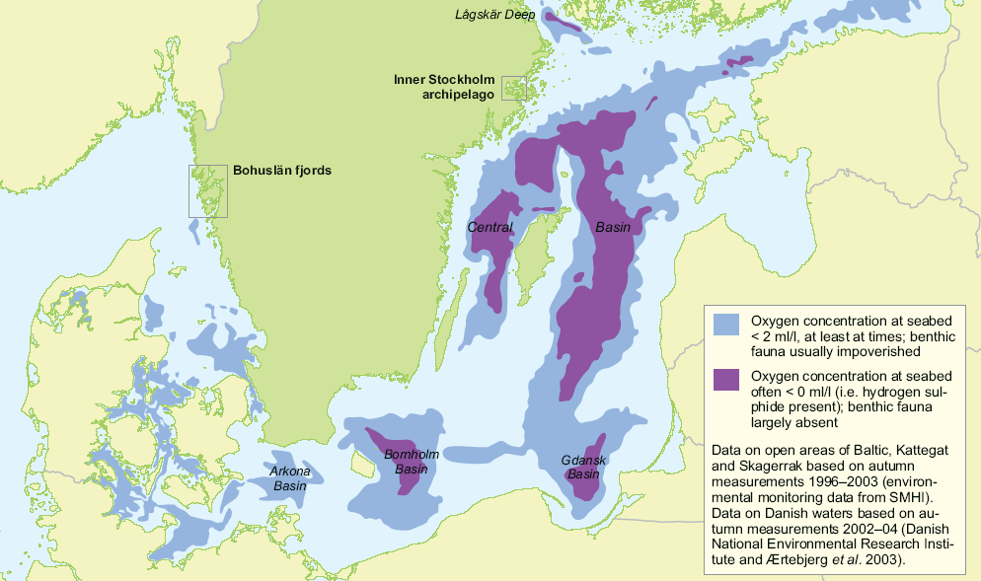
Iltsvind i HELCOM regionen
I 1950 var der 18.000 km2.
I dag er der 85.000 km2 sediment
Med lavt iltindhold.
From Change beneath the surface (Monitor19)

Slide 11
N & P Tilførsler og koncentrationer
Notes:
TN loading ranged 80.-120.000 t N/year. 25% of the TN loading came from from point sources. During 1990-2012 national requirements for improved sewage treatment reduced the loadings of TN from point sources by approximately 75% to 5.-6-000 t TN y⁻¹. The TN loading from diffuse sources has simultaneously been reduced by 43% when adjusted for the influence caused by inter-annual variation in precipitation and freshwater discharge.
B) TP loading was reduced by >90% since the mid 1980’s. TP from diffuse sources were not reduced although minor reductions were observed in 14 out of 31 minor streams.
C) Measurements of TN and TP concentrations at 169 freshwater stations used in this study have been conducted with a sampling frequency of 12-26 year⁻¹ (average 18 year⁻¹).

Slide 12
Danmarks udledninger af kvælstof til havet
2010-2019 stigning skyldes brak-
lægning, majs og land-
brugspakke (Markager 2020).

Slide 13
Mængden af alger i fjordene

Slide 14
Tilførsler af kvælstof og fosfor til havet
I de sidste 10 år er der årligt blevet tilført 56.000 tons kvælstof. I dag er status, at landbruget står for 70 pct. af kvælstofudledningerne fra de dyrkede arealer, 20 pct. kommer fra de naturlige processer i landskabet, og de sidste 10 pct. fra rensningsanlæg, havbrug og lidt industri.
Status for fosforudledninger er, at ca. 65% stammer fra de dyrkede arealer. Danmarks udledninger af fosfor har ligget stabilt på ca. 2.100 tons pr. år de sidste 20 år. Heraf står alle former for spildevand, overløb, spredt bebyggelse og de direkte udledninger af renset spildevand for 1/3. De resterende 2/3 kommer fra det åbne land, dvs. fra landbruget og et naturligt baggrundsbidrag. Fordelingen mellem landbrugsdrift og natur er omdiskuteret, men samlet udleder landbruget mere fosfor end der kommer med spildevand.

Slide 15
Hvor langt skal vi ned i tilførslerne?
For kvælstofs vedkommende skal vi ned på ca. 36.000 tons per år. I runde tal betyder det, at tilførslerne skal ned med 20.000 tons om året. I de nuværende forhandlinger med landbruget er der lagt en reduktion på ca. 13.000 tons.
Målet på de 36.000 tons kan også nås, hvis man yderligere reducerer fosfortilførslerne.

Slide 16
Hovedbudskaber - havplanen
Et paradigmeskift i forvaltningen! Ikke længere kun miljø, men også erhverv og samfundsaktiviteter. Milepæle: 2014 – 2016 – 2021.
Det første bud på en havplan for de danske havområder blev offentliggjort marts 2021 og den offentlige høring er lige afsluttet.
Den nye havplan har alvorlige mangler, og den opfylder hverken en lang række krav og intentioner i EU-direktivet fra 2014 eller i den danske følgelov fra 2016.

Slide 17
Hovedbudskaber – eksempler på mangler
Den nationale havplan:
- omfatter kun de åbne havområder,
- prioriterer udelukkende erhvervsinteresser,
- mangler alt om kystturisme og friluftsliv, trods omfattende tilgængelig viden om omfang, betydning af blandt andet jobskabelse og økonomi,
- forholder sig ikke til samspillet mellem hav og land,
- er ikke økosystembaseret,
- berører stort set ikke klimaforandringerne
- indeholder ingen økonomiske eller sociale analyser
- videresender alt om miljøforhold til forvaltningen af tre andre EU-direktiver (Vandrammedirektivet, Habitatdirektivet og Havstrategidirektivet).
-

Slide 18
Fjorde og kystnære havområder
I Danmark bor hovedparten af befolkningen langs fjorde og kystnære områder og en lang række erhvervs-, samfunds- og miljømæssige forhold og aktiviteter pågår her.
Hovedparten af jobskabelsen og økonomien på og i havet foregår i disse områder, også sammenlignet med alle andre aktiviteter i de åbne havområder.

Slide 19
Omsætning og jobskabelse i erhvervene i og på havet omkring Danmark (2013) – (Riemann m.fl. 2017)
Erhverv | Omsætning (mia. kr.) | Antal fuldtidsjobs
Landbrug* | 76 | 39.000
Skibsfart | 290 | 16.000
Kystturisme og lystfiskeri | 55,5 | 73.000
Offshore aktiviteter | 10 | 20.000
Fiskeri** | 3,6 | 8.500
Havbrug (marine akvakulturer) | 0,5 | 120
Råstofindvinding | 0,25 | ?

Slide 20
Kystzonen mangler i havplanen
Fjorde og kystområder er meget forskellige med hensyn til fysiske-, kemiske- og biologiske forhold, hvilket betyder, at økosystemernes strukturer og funktioner også er forskellige.
Det gør det vigtigt og relevant at supplere havplanen med lokale og regionale ønsker og behov.

Slide 21
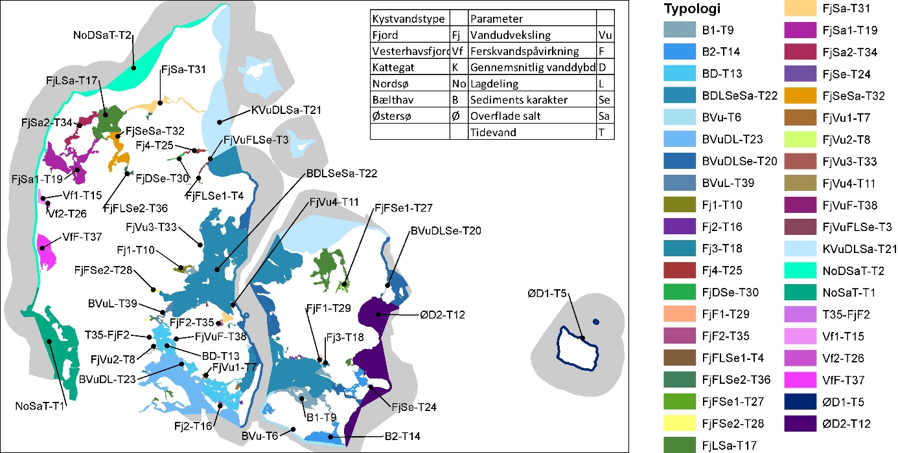
Havplanen og kystzonen

Slide 22
Generelle forhold
I den danske lov om havplanen skal der tages hensyn til økonomiske, sociale, og miljømæssige forhold, og der skal også tages hensyn til samspillet mellem hav og land. Den offentliggjorte havplan indeholder lidt eller intet om de økonomiske og sociale forhold. Samspillet mellem hav og land er stort set ikke berørt.
Trods beskrivelser af fiskeriets negative betydning for havbunden integritet, for forekomst og størrelse af iltsvind og for ødelæggelser af opvækstområder for fisk er der ingen regulering af fiskeriet, bortset fra områder i Nordsøen og omkring Bornholm. Det fortsatte trawlfiskeri kan fortsat foregå i det meste af de indre danske farvande uanset om det har nogen økonomisk betydning.
Der er kun udlagt 4% strengt beskyttede områder, og ingen af disse områder er placeret i de indre farvande, hvor miljøkvaliteten er moderat eller dårlig.

Slide 23
Hovedbudkaber: Havmiljøet
Målet for havmiljøet er en god økologisk tilstand og en gunstig bevaringsstatus for de marine naturtyper. Det kan ikke nås hverken til 2027 eller 2030 uden at inddrage en stor del af de dyrkede områder.
Ifølge havplanen har kvælstoftilførslerne til havet været faldende siden 1990’erne. stigende. Det er ikke korrekt.
Ifølge havplanen har de faldende næringsstoftilførsler ført til mindre iltsvind. Det er ikke korrekt. Iltindholdet har ikke ændret sig i de kystnære områder og hyppigheden af iltsvind har været stigende. Overordnet har iltkoncentrationerne i de åbne områder udviklet sig negativt siden 1960’erne. Dog har der i perioden 2009-2018 i flere regionale åbne områder været en tendens til en forbedring af iltforholdene i bundvandet.

Slide 24
Iltindhold i danske fjord- og kystområder
Iltindhold i perioden 1980-2013
øverste figur og hyppigheden af
Iltsvind i samme periode i alle de
danske kystområder i de indre
danske farvande (Riemann
m.fl. 2016).

Slide 25
Iltindhold ved bunden i Kattegat, Østjyske fjorde og i Lillebælt og Femern Bælt
P = 0,71
P = 0,73

Slide 26
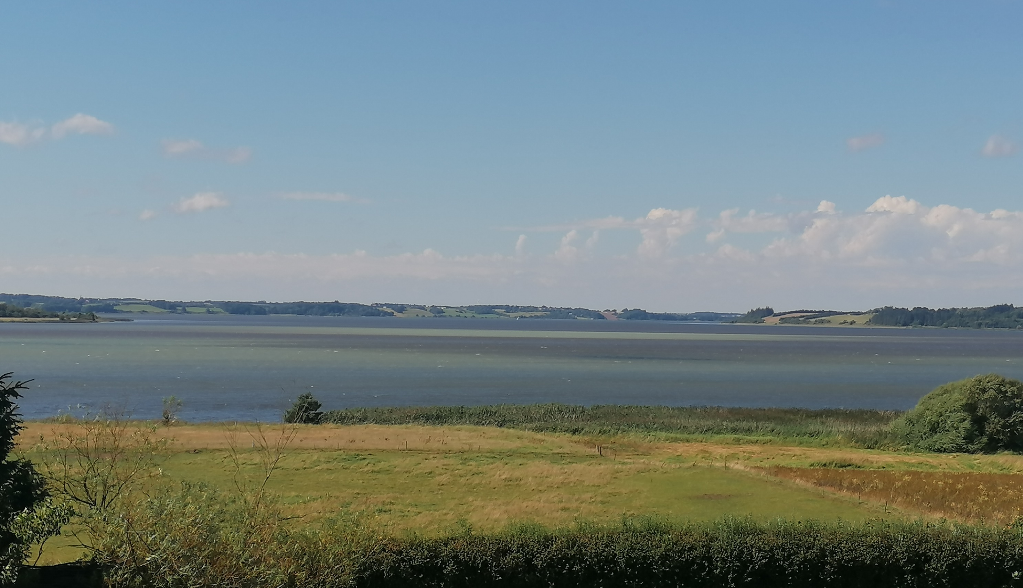
Når det går helt galt - Kombinationen af mange næringssalte, overfiskeri, iltsvind og bundven
dinger. Svovlsky Hjarbæk Fjord 21. august 2020. Bundvendinger frigiver svovlbrinte til vandet,
som iltes til pyrit i overfladen, som giver en lysgrønlig fluorescerende farve.
.

Slide 27
Hvad indeholder havplanen
”Skal” emner – Søtransport, råstofindvinding, offshore aktiviteter, vindenergi, fiskeri og akvakultur og Miljø.
”Kan” – emner: Turisme og friluftsliv – en politisk beslutning.

Slide 28
Hovedbudskaber: den bagved liggende lovgivning
Loven om havplanen tilsiger at, ”der ved gennemførelse af havplanlægningen skal tages hensyn til økonomiske, sociale og miljømæssige forhold samt sikkerhedsaspekter for at støtte en bæredygtig udvikling og vækst i den maritime sektor under anvendelse af en økosystembaseret tilgang og for at fremme sameksistensen af forskellige relevante aktiviteter og anvendelser”.
Der er kun få økonomiske informationer og de sociale forhold er meget begrænsede. Alt omkring de miljømæssige forhold er returneret til indsatsplanerne i andre marine direktiver.
Nye havstrategiområder og strengt beskyttede områder (4%) er hovedsageligt placeret i Nordsøen og omkring Bornholm.

Slide 29
Turisme og friluftsliv
I den nationale havplan er turisme og friluftsliv fravalgt – en mulighed som fremgår af den danske følgelov.
Dette til trods for at forskellige institutioner løbende har fodret Søfartsstyrelsen med data, modeller og informationer om jobskabelse og økonomi inden for turisme og friluftsliv.
Det har desværre den lidt kedelige konsekvens, at den største jobskabelse og økonomi på havet ikke bliver inddrages, og her er der en direkte kobling mellem økologisk tilstand og turisme og friluftsliv.

Slide 30
hav- og kystfriluftsliv
Varmekort: jo mørkere farver,
desto større tæthed af frilufts-
livet (data fra Riemann m.fl.
2019).
Omsætningen for kystturisme
og friluftsliv, i 2015 for alle
de danske områder, var 55,5
mia.kr. og jobskabelsen ud-
gjorde 73.000 fuldtidsstillinger
(Riemann m.fl. 2017).

Slide 31
Havstrategiområder og andre beskyttelsesforanstaltninger
I figur 6.-50 og 6-51i Miljørapporten er vist nye fuglebeskyttelses- og havstrategiområder.
Fuglebeskyttelsesområderne ligger spredt, hvorimod havstrategiområderne ligger næsten alle i Nordsøen og omkring Bornholm.
I fjord- og kystområderne er der ingen nye havstrategiområder eller strengt beskyttede områder selvom miljøkvaliteten og de reducerede fiskebestande peger på et stort behov for beskyttelse.
En yderlige beskyttelse i fjord- og kystområder vil medvirke til at forbedre miljøkvaliteten og stimulere fiskebestande.

Slide 32
Regionale havplaner for Øresundsregionen og det vestlige
Kattegat
Riemann m.fl. 2019. Maritim arealplan-, lægning i Øresund – scenarier for udvikling af erhvervs-, samfunds- og miljømæssige forhold. Aarhus Universitetsforlag. Miljøbiblioteket, Bind 6. 174 s. ISBN: 978 87 7184 887 8.
Riemann m.fl. 2020. Regional havplanlægning i det vestlige Kattegat – natur-, erhvervs- og samfundsmæssige forhold og scenarier. Aarhus Universitet, DCE – Nationalt Center for Miljø og Energi, 136 s. - Videnskabelig rapport nr. 403. https://dce2.au.dk/pub/SR403.pdf.

Slide 34
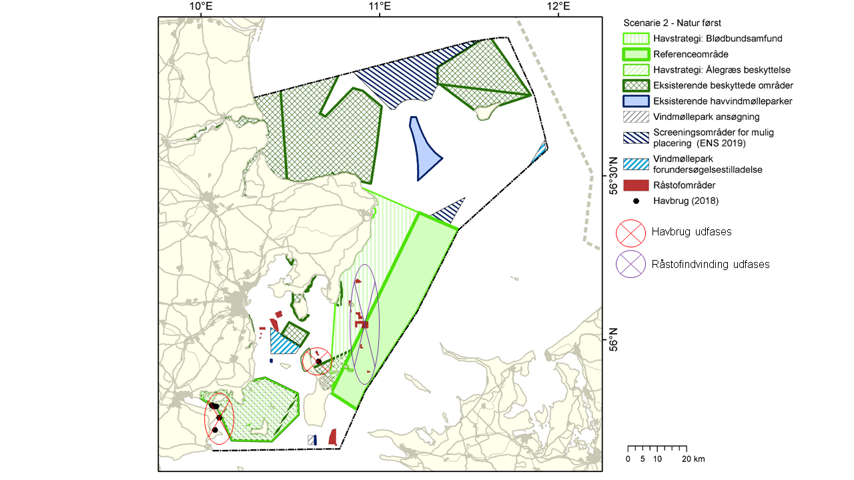
Forslag til beskyttede områder i ”naturen
først scenariet” i det vestlige Kattegat
sammen med de øvrige beskyttelser i
området. Det grønne område er et ”strengt
beskyttet område” og de to skraverede
grønne er ”havstrategiområder” (Riemann
m.fl. 2020).

Slide 35
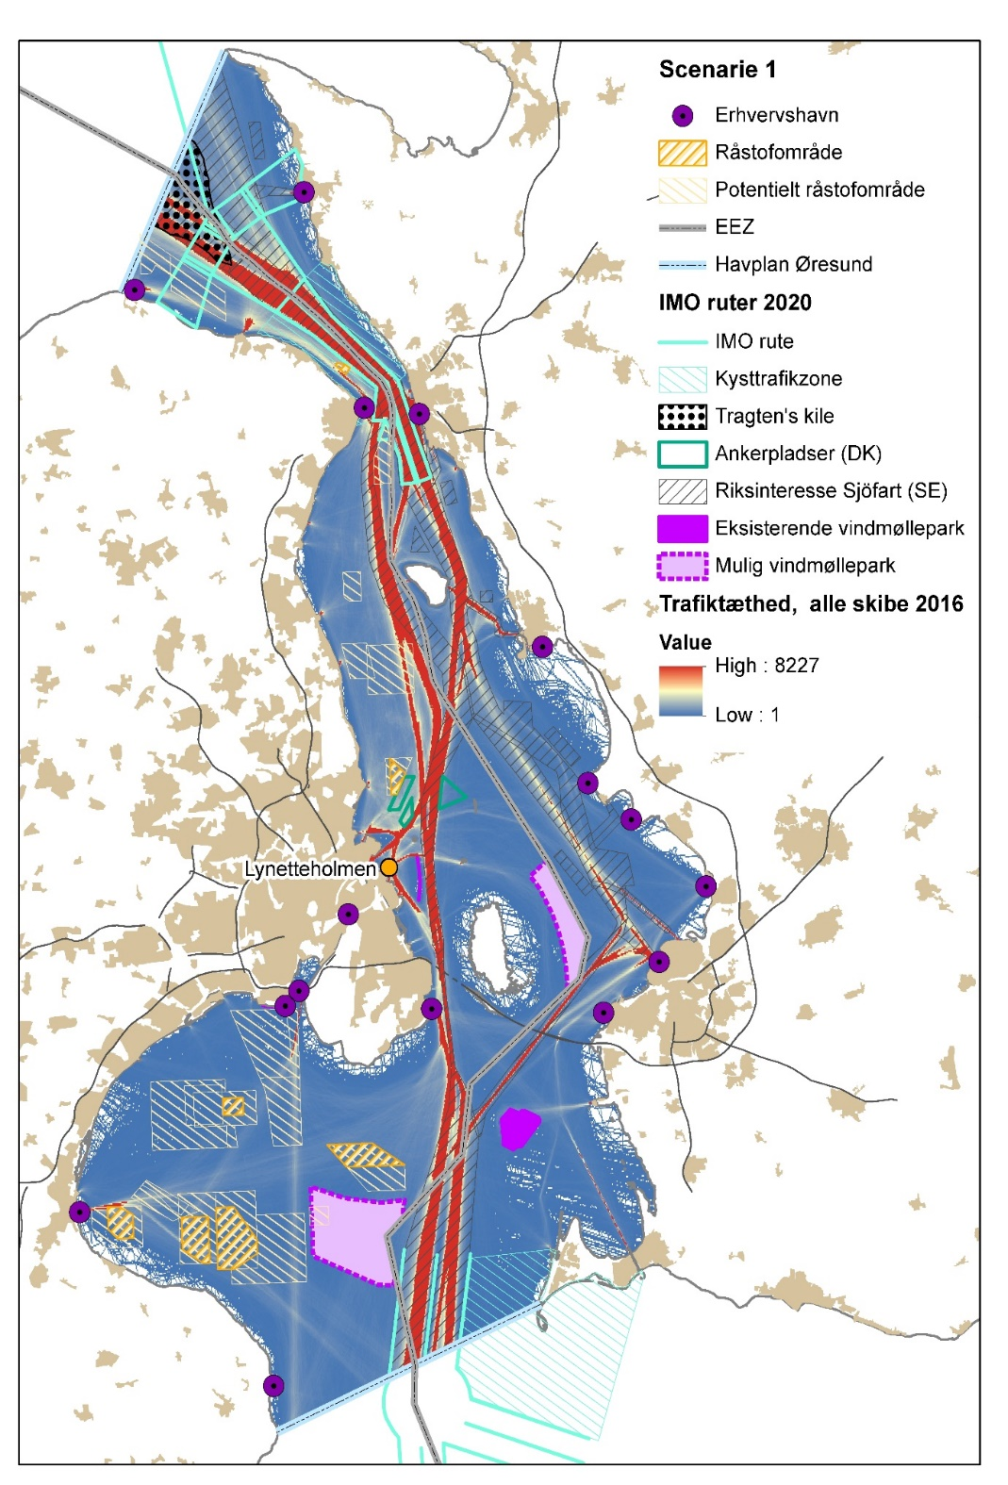
Erhvervene først scenariet i Øre-
sundsregionen (Riemann m.fl.
2019).

Slide 36
Fiskeri
I miljørapporten anvendes der meget spalteplads til at beskrive havbundens integritet og betydning for havmiljø og naturtyper, effekter og omfang af iltsvind og de skader som trawlfiskeri udøver på havbunden.
Alligevel er der ingen begrænsninger i fiskeriet udover de nye zoner til beskyttede områder, områder udlagt til nye havbrug og til råstofindvinding m.v.
Det betyder, at der fortsat må trawles i fjord- og kystområder og i de indre danske farvande, hvor den økologiske tilstand er moderat eller dårlig og bevaringsstatus er ugunstig for naturtyper og habitater.
Det bør undersøges om der i høringssvar kan etableres områder til beskyttelse af havbunden, hvor trawlfiskeri forbydes, fx omkring Samsø og i det foreslåede havstrategiområde omkring Horsens Fjord til beskyttelse af ålegræsudviklingen.

Slide 37
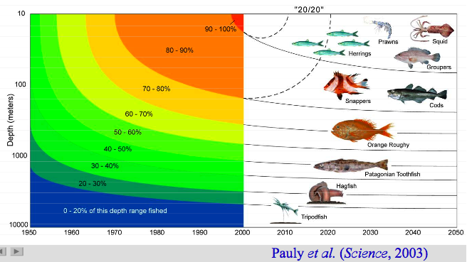

Notes:
Exploatering av djuphavsbestånd av fisk kan vara mycket gynnsamt p.g.a. initialt stora fångster.
Atlantiska soldatfisken, eller Orange roughy, (Hoplostethus atlanticus) är ett illustrativt exempel.
Fisket startade på 1970-talet, men tog fart under 80-talet, i samband med att man hittade lekansamlingar av Orange roughy runt djuphavsberg utanför Nya Zeelands kust.
Inom loppet av ett drygt årtionde hade bestånden nått en nivå under 20 % av sin ursprungliga omfattning, och hade så gott som kollapsat.
Samma öde mötte arten i Nordatlanten
De flesta djuphavsarter växer och förökar sig långsamt. -> blir könsmogna först vid en mycket hög ålder.
>> gör dem särskilt sårbara för ett högt fisketryck.
Tveksamt om många djuphavsfiskarter kan ses som förnyelsebara resurser.
Givet de höga kostnader som djuphavsfiske kräver (specialutrustning, stora båtar och långa transporter) är det svårt att se hur de denna industri ska kunna bli hållbar utan att tillämpa dagens sätt att sekventiellt exploatera bestånden, d.v.s. stråtrövar-beteende.

Slide 38
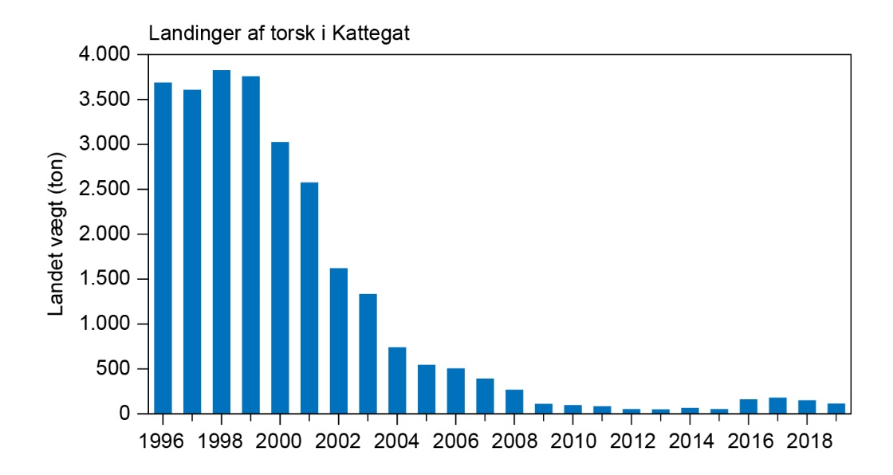
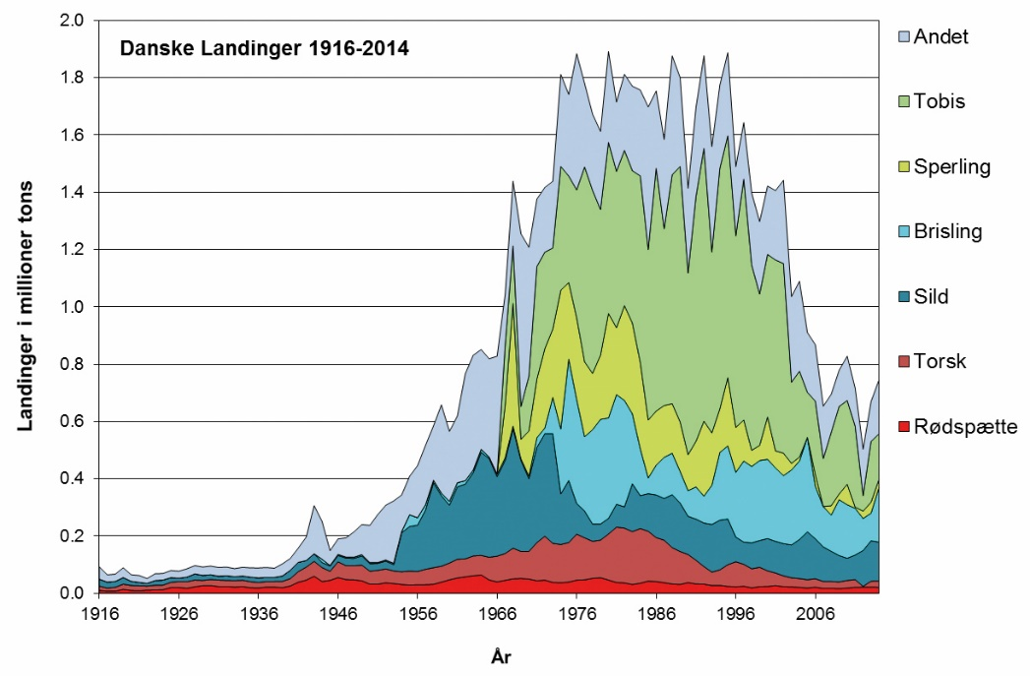
Fiskeri - Landinger af fisk i danske farvande og i Kattegat.
Torskebestanden er kraftigt overfisket i
Kattegat siden år 2000.
Landinger i danske farvande af forskellige fisk
i perioden 1920-2012 og udvikling af landinger
af torsk i Kattegat 1996-2019. NaturErhvervssty-
relsen 2015 og Danmarks Statistik.

Slide 39
Fisk og fiskeri
Fisk og fiskebestande er af stor betydning for de marine økosystemers strukturer og funktioner og særligt store fisk regulerer vigtige funktioner i systemerne.
Der mangler fisk i hovedparten af de danske fjord- og kystområder og i store dele af Kattegat.
Og der mangler i særdeleshed store fisk.
En fortsættelse af trawlfiskeri i de indre danske farvande er en ren politisk beslutning. En regulering af trawlfiskeriet har ikke nævneværdig betydning for jobskabelse og økonomi på havet.

Slide 40
Havbrug
Havplanen lægger op til 2 scenarier samt udviklingszoner til havbrug, kultur- og omplantningsbanker til produktion af muslinger og østers samt opdræt af skaldyr på liner.
I scenarie 1 lægges der op til flere store havbrug i udviklingszonerne. I scenarie 2 begrænses/udfases antallet havbrug af hensyn til Natura 2000-områder og miljøkvalitet.
Flere eksisterende kystnære havbrug i det vestlige Kattegat har i en årrække været til stor gene for miljøet, kystturismen, friluftlivet og lokalbefolkningen, og nu kan der være muligheder for at få disse anlæg udfaset.
Det er uhensigtsmæssigt at lægge store havbrug i områder, hvor der fortsat er en moderat eller dårlig miljøkvalitet.

Slide 41
EU-direktiverne spiller sammen!
Det er en forudsætning, at kravene i bl.a. vandrammedirektivet og havstrategidirektivet skal opfyldes i den nye havplan.
Havplanen skal omfatte en bæredygtig udvikling for alle elementerne, men det er en vanskelig øvelse, da begrebet ”bæredygtighed” defineres forskelligt.

Slide 42
Havmiljøet er fortsat sårbart
Havbundens plante- og dyreliv har det dårligt,
Ålegræsset er endnu ikke kommet tilbage,
Bunddyrene er stærkt reduceret,
Et mere robust havmiljø kan tåle en større tilførsel af kvælstof.

Slide 43
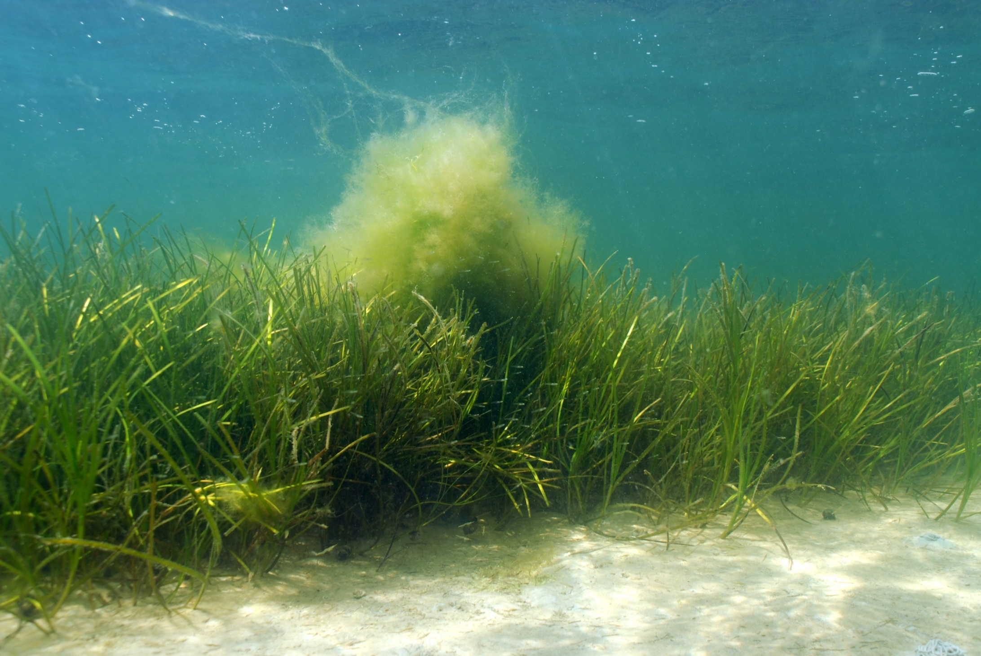
Konklusioner:
Der lå gode krav og intentioner i den danske følgelov til
udvikling af en havplan, men resultatet ramte uden for skiven.
Hvordan kunne det gå så galt med den første havplan?
Hvorfor har man ikke sikret, at havplanen opfylder krav og
intentioner i EU-direktivet fra 2014 og i den danske følgelov
fra 2016?
Svaret ligger formentligt gemt i en blanding af begrænsede
kompetencer og ressourcer og en prioritering af de politiske
frem for de databaserede og faglige vilkår og argumenter.
.
InId
Foto: Peter Bondo Christensen

Slide 44
Hovedbudskaber: 1. Havmiljøet
Havmiljøet er en ressource og et fundament for jobskabelse og økonomi inden for erhvervs-, samfunds- og miljømæssige forhold i og på havet.

